Slide 1


ROS入门教程
---ROS通信架构（一）
主讲教师:刘梦倩

Slide 2
概念：
node
master
launch
topic
msg
命令：
roscore
rosrun
rosnode
roslaunch
rostopic
rosmsg

Slide 3


Slide 4
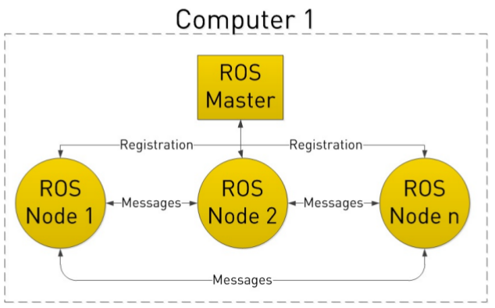

Slide 5
一、Node&Master

Slide 6
1.1Node（节点）
可执行文件运行后→进程（节点）
采用节点的好处：隔离、降低复杂度、易替换编程语言

Slide 7
1.2master（节点管理器）
提供命名和注册服务

Slide 8
1.3.1roscore
是一个向节点提供连接信息，以便节点间可以互相传递消息的服务程序。
每一个ROS都需要一个roscore

Slide 9
roscore
节点在roscore中完成注册
每个节点告诉roscore该节点提供和接收何种消息，roscore则提供了相关消息的发布者和接受者的地址。
roscore同时也提供了一个被ROS节点广泛用于程序配置的参数服务器。（了解即可）

Slide 10
roscore
roscore启动时，同时启动的还有:
1.rosout :负责日志输出
2.parameter server:参数服务器

Slide 11
1.3.2rosrun
rosrun：用于启动节点并传递参数。
用法：
$ rosrun pkg_name node_name

Slide 12
1.3.3rosnode
rosnode list | 列出当前运行的node信息
rosnode info node_name | 显示出node的详细信息
rosnode kill node_name | 结束某个或多个node
kill | 进入交互模式。能够从编号列表中选择要结束的节点，这对于结束匿名节点非常有用。
kill -a/--all | 结束所有节点
rosnode cleanup | 清除不可到达节点的注册信息

Slide 13
1.3.3rosnode
rosnode ping nodename | 测试连接节点
ping -a/--all | 测试连接所有节点
ping -c COUNT | 测试COUNT次（--all和-c不能同时使用）
rosnode cleanup | 清除不可到达节点的注册信息

Slide 14
2.Launch文件
launch文件是描述一组节点以及它们话题重映射和参数的XML文件，里已经配置好了启动的规则。
$ roslaunch pkg_name file_name.launch

Slide 15
<launch> <!--根标签-->
<node> <!--需要启动的node及其参数-->
<include> <!--包含其他launch-->
<machine> <!--指定运行的机器-->
<env-loader> <!--设置环境变量-->
<param> <!--定义参数到参数服务器-->
<rosparam> <!--启动yaml文件参数到参数服务器-->
<arg> <!--定义变量-->
<remap> <!--设定参数映射-->
<group> <!--设定命名空间-->
</launch> <!--根标签-->

Slide 16
3.topic&msg

Slide 17
3.1topic介绍
基于发布（publish）/订阅（subscrib）模型的消息（message）通信

Slide 18
1.publisher注册
2.subscriber注册
3.ROS Master进行信息匹配
4.subscriber发送连接请求
5.publisher确认连接请求
6.subscriber尝试与publisher建立连接
7.publisher向subscriber发送数据

Slide 19
1.publisher注册
注册
2.subscriber注册
注册
Master
Publisher
Master
Publisher
Subscriber

Slide 20
3.ROS Master进行信息匹配
信息匹配
4.subscriber发送连接请求
链接请求
Master
Publisher
Subscriber
Master
Publisher
Subscriber

Slide 21
5.publisher确认连接请求
确认请求
6.subscriber尝试与publisher建立连接
尝试连接
Master
Publisher
Subscriber
Master
Publisher
Subscriber

Slide 22
7.publisher向subscriber发送数据
发送数据
Master
Publisher
Subscriber

Slide 23
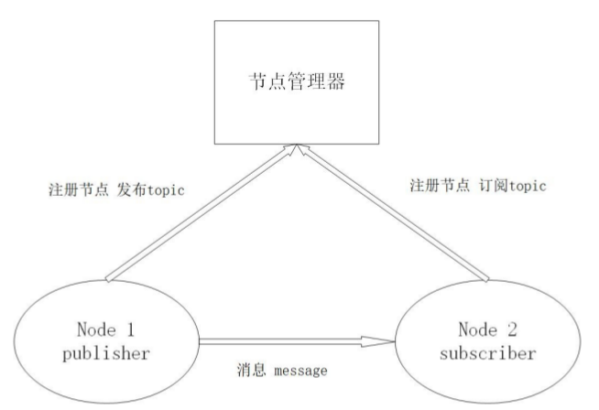

Slide 24

3.2 msg介绍
bool、int8、int16、int32、int64(以及uint)
float、float64
string、time、duration、header
可变长数组array[]、固定长度数组array[C]等等

Slide 25
3.3 rosmsg
rosmsg list
#列出系统上所有的msg
rosmsg show msg_name
#显示某个msg的内容

Slide 26
3.4 rostopic
rostopic list | 列出当前所有的topic
rostopic info topic_name | 显示某个topic的属性信息
rostopic echo topic_name | 显示某个topic的内容
rostopic pub topic_name ... | 向某个topic发布内容
rostopic bw topic_name | 查看某个topic的带宽
rostopic hz topic_name | 查看某个topic的频率
rostopic find topic_type | 查找某个类型的topic
rostopic type topic_name | 查看某个topic的类型(msg)

Slide 27
谢谢各位同学

